Slide 1

DESENVOLVIMENTO DE SOFTWARE
Projeto/Estágio
2020/2021
Realizado na empresa Focusbc
Docentes: Teresa Gonçalves, José Saias e Pedro Salgueiro Discente: Leonardo Catarro nº 43025

Slide 2
01
02
03
04
05
INTRODUÇÃO
OBJETIVO
AMBIENTE TÉCNICO
Conteúdos Abordados
ETAPAS DE DESENVOLVIMENTO
APRECIAÇÃO CRÍTICA

Slide 3

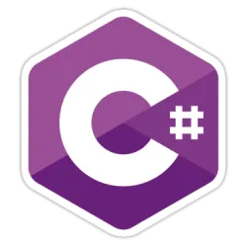


INTRODUÇÃO
Estágio de Desenvolvedor de Software na Empresa FocusBC
Produção de uma Web App
Ferramentas utilizadas durante o projeto

Slide 4
— OBJETIVO
Obter uma plataforma baseada em Google Cloud, escalável em número de instâncias, para o controlo da evolução de um dos produtos da empresa (LIS).

Slide 5
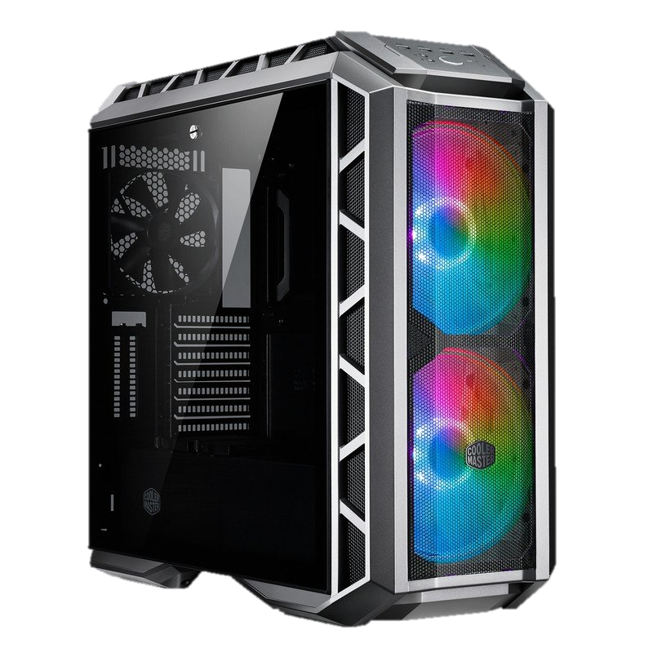
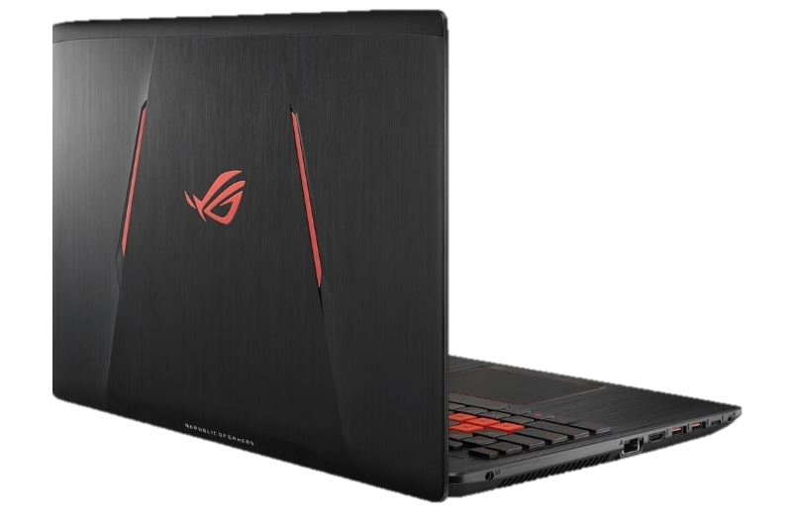
AMBIENTE TÉCNICO
Software
Hardware
COMUNICAÇÃO
Slack e Meets
UTILIZADO PARA CRIAR OS FICHEIIROS INICIAIS DO PROJETO
FBC-Cli
NA CRIAÇÃO DA WEB APP
VSCode, DotNet, C# e Google Data Studio
PARA GERIR O PROJETO
BitBucket e JIRA

Slide 6


ETAPAS DE DESENVOLVIMENTO
Google Cloud Sales Credential
Google Maps Platform Fundamentals
Security Fundamentals
Google Maps Platform Tech Credential
Semana para adquirir conhecimento e prática de alguns softwares (DotNet, C#, ORM Dapper, Data Studio, PosgreSQL)
Credenciais Introdutórias
Semana de aprendizagem autónoma
Desenvolvimento
Criação de LISDAS

Slide 7
PROCEDIMENTO UTILIZADO NA PRODUÇÃO DA WEB APP
LISDAS-1
ANALYSE THE CLIENT REQUIREMENTS AND WORK ON A DATABASE MODEL PROPOSAL
Exploração da estrutura das bases de dados de origem
Criação da estrutura e tabelas da BD de destino/central com a informação filtrada
Apresentação da estrutura da BD central à equipa
GENERATE FRONTEND AND BACKEND
Criação do projeto inicial, frontend e backend, com o FBC-Cli através do terminal com os comandos : fbc generate e fbc run
LISDAS-2
LISDAS-3
INSERT DATA BASE MODEL
Através de um ficheiro JSON
Inserção do modelo de dados no nosso projeto: criação das Entidades, Repositórios, DTO’s, Controladores e Serviços

Slide 8
LIS INSTANCE SYNCHRONISATION SERVICE
Criação do serviço LisSynchronizationService dentro da pasta services do backend
Criação e implementação da função Synchronize
LISDAS-4
LISDAS-5
FIXING BUGS IN SYNCHRONIZE FUNCTION
LISDAS-6
LIS SYNCHRONISATION ENDPOINT
Criação do endpoint no swagger da api para a execução manual da função Synchronize

Slide 9
LISDAS-7
DASHBOARD DEVELOPMENT
Através do Google Data Studio
Criação do dashboard de dados para mostrar com base em tabelas e gráficos a informação da BD destino
LISDAS-8
SETUP INFRASTRUCTURE
Provisionamento da infraestrutra com o Terraform e algumas funcionalidades do Google Cloud Platform(GCP)
LISDAS-9
GET ADDITIONAL INSTANCE DATA FROM INSTANCE CMLISBOA
Teste à app com os dados de mais 1 instância

Slide 10
LISDAS-10
SETUP CLOUD SCHEDULER
Com o Cloud Scheduler, ferramenta do GCP
Configuração do relógio para a execução periódica do endpoint criado
LISDAS-11
GET ALL LIS INSTANCES
Teste final ao projeto com todas a instância do produto
Teste Pivot à performance do processo de sincronização

Slide 11
ETAPAS DE DESENVOLVIMENTO
Google Cloud Sales Credential
Google Maps Platform Fundamentals
Security Fundamentals
Google Maps Platform Tech Credential
Semana para adquirir conhecimento e prática de alguns softwares (DotNet, C#, ORM Dapper, Data Studio, PosgreSQL)
Credenciais Introdutórias
Semana de aprendizagem autónoma
Desenvolvimento
Criação de LISDAS
Apresentação Final
Apresentação do projeto ao cliente
Descrição do produto desenvolvido
Objetivos e Timelines Atingidos(as)
Demo do produto

Slide 12
05
APRECIAÇÃO CRITICA
Surpreendido pela positiva
Excelente receção por parte da empresa
Ambiente de trabalho bastante descontraído
Revisão de código frequente
Bom grau de exigência
Aquisição de conhecimento e práticas de desenvolvimento
Elevada preocupação com o desenvolvimento e ritmo de progressão
Melhoramento da capacidade de trabalho em equipa, apresentações a médios/grandes grupos
Simulação de apresentação ao cliente do produto

Slide 13

OBRIGADO Pela vossa atenção
E agradeço a toda a equipa da FocusBC pela oportunidade

